Slide 1
프로그래밍 입문 깃허브 정리& 카드 뽑기 게임 발표
2026864002 김동휘
깃허브 주소 : https://github.com/GreenRiceCake/python

Slide 2
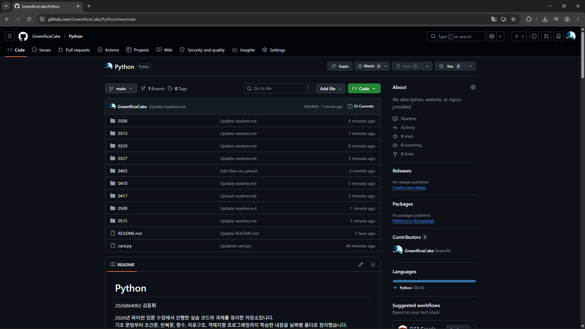

Slide 3
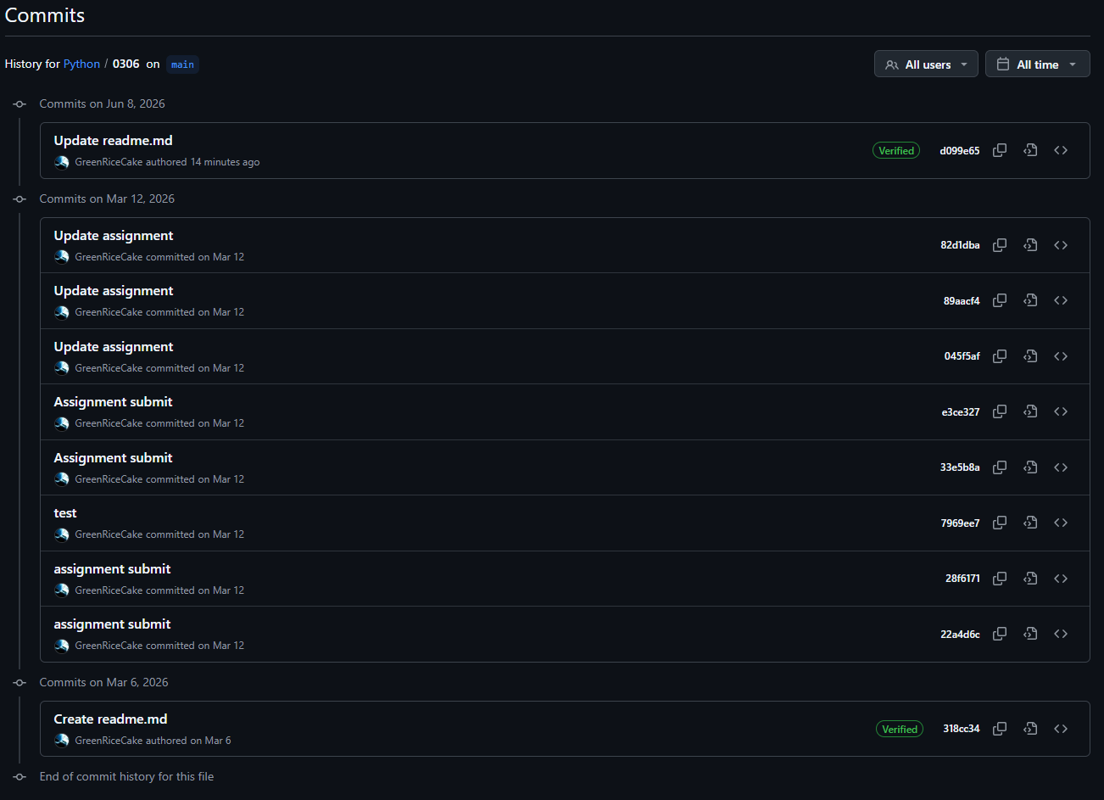
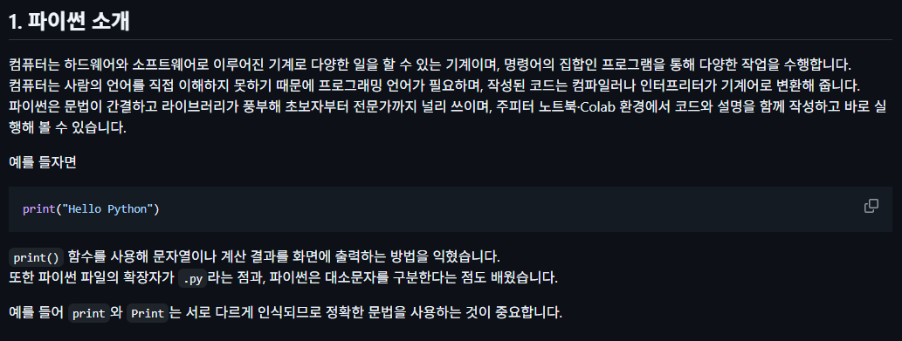
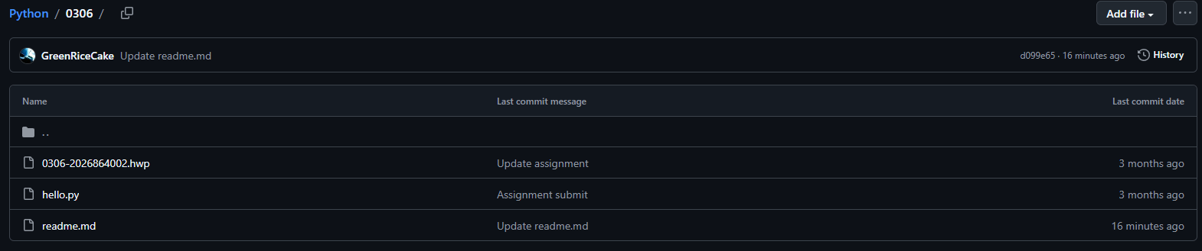
1주차: 파이썬 소개

Slide 4
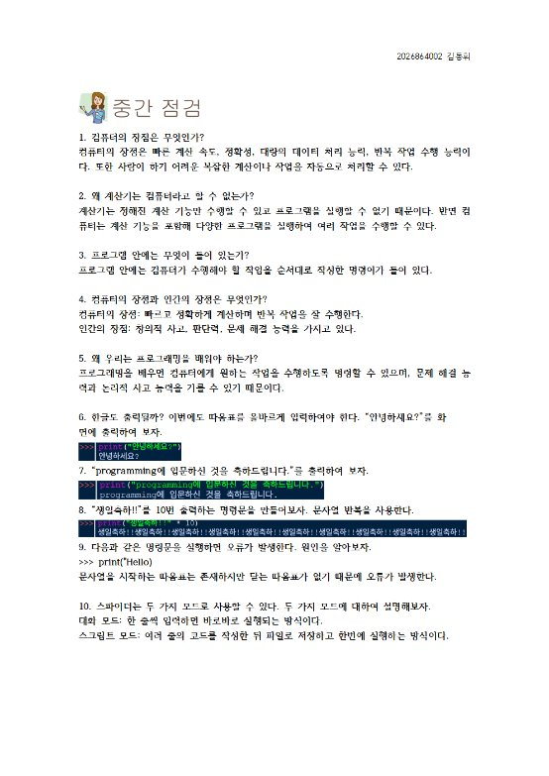
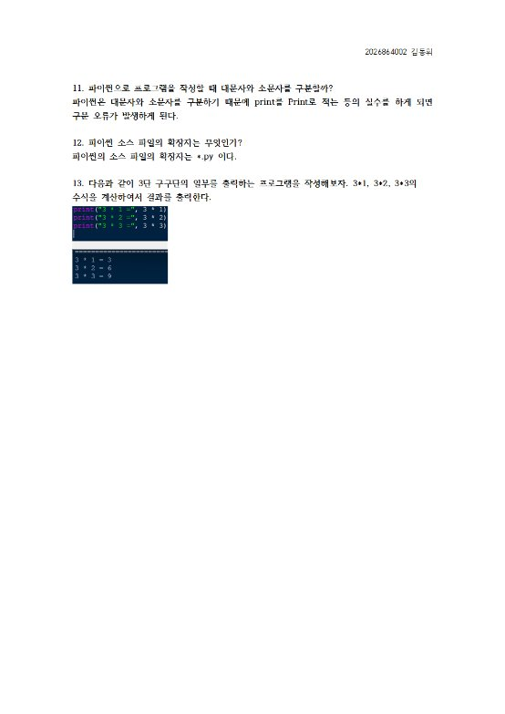
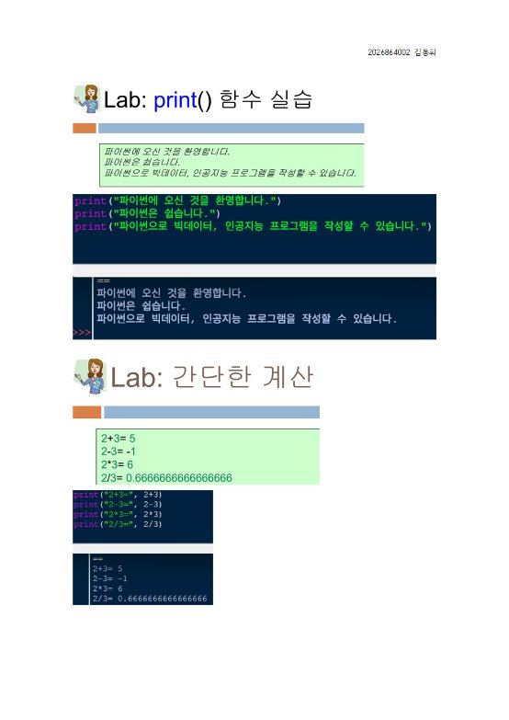
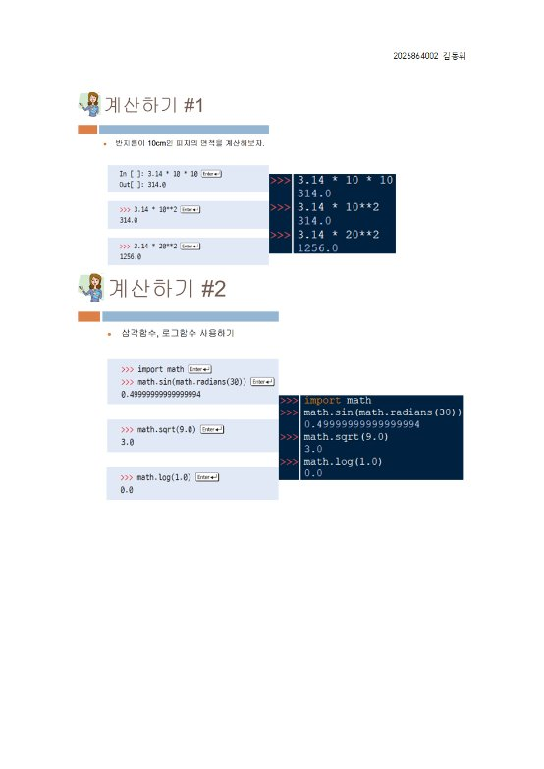
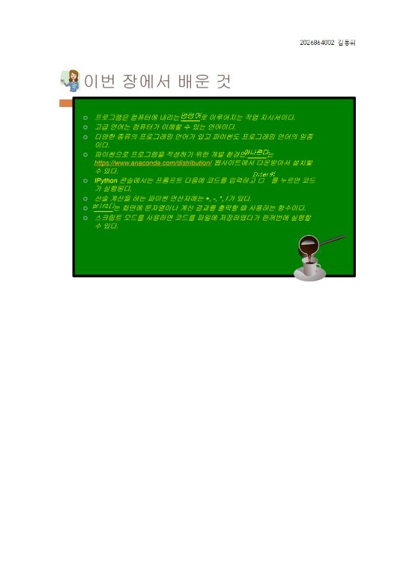
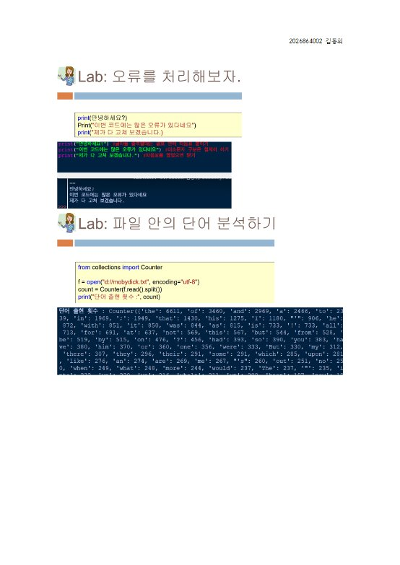
1주차: 파이썬 소개

Slide 5
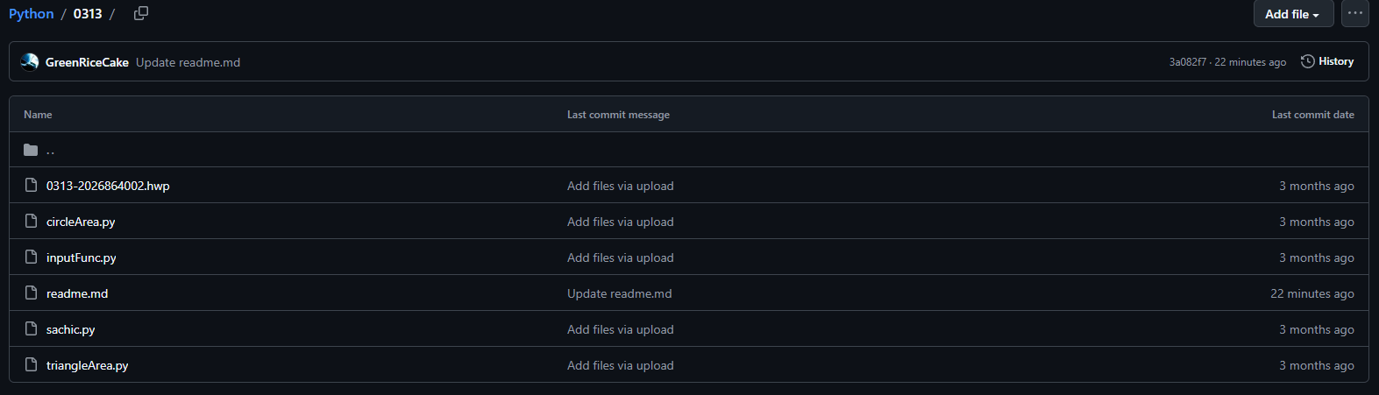
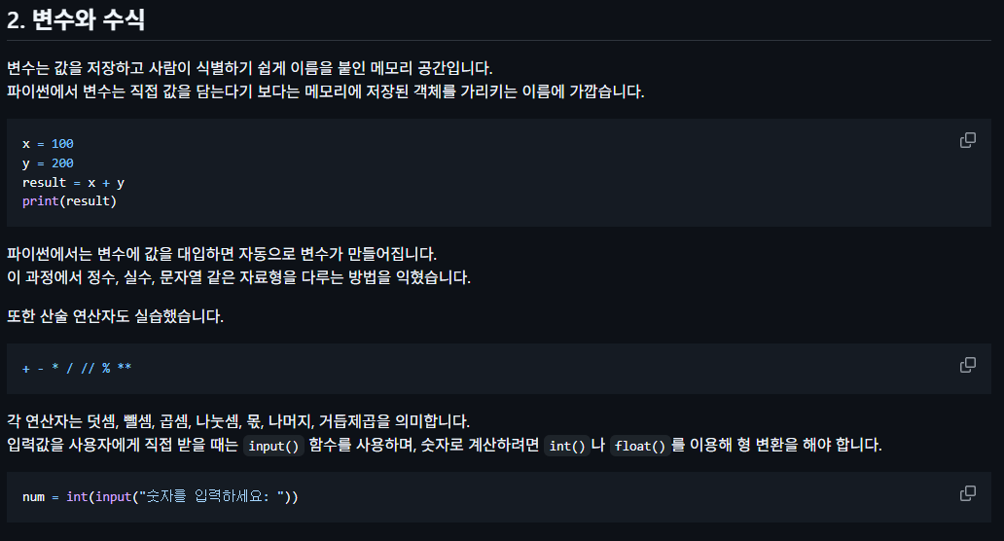
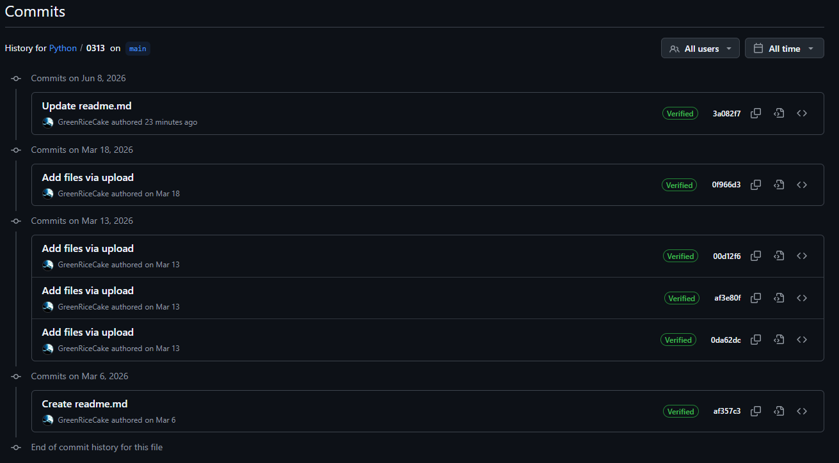
2주차: 변수와 수식

Slide 6
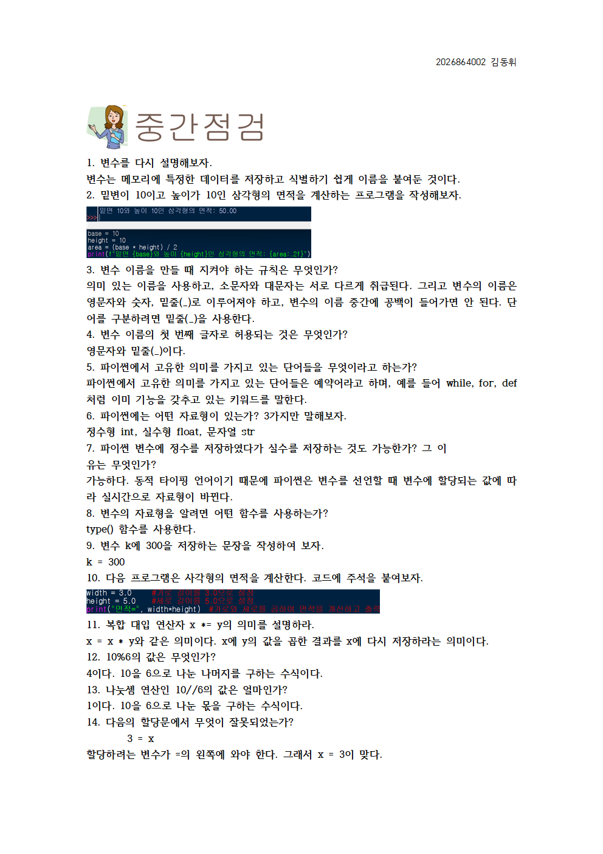
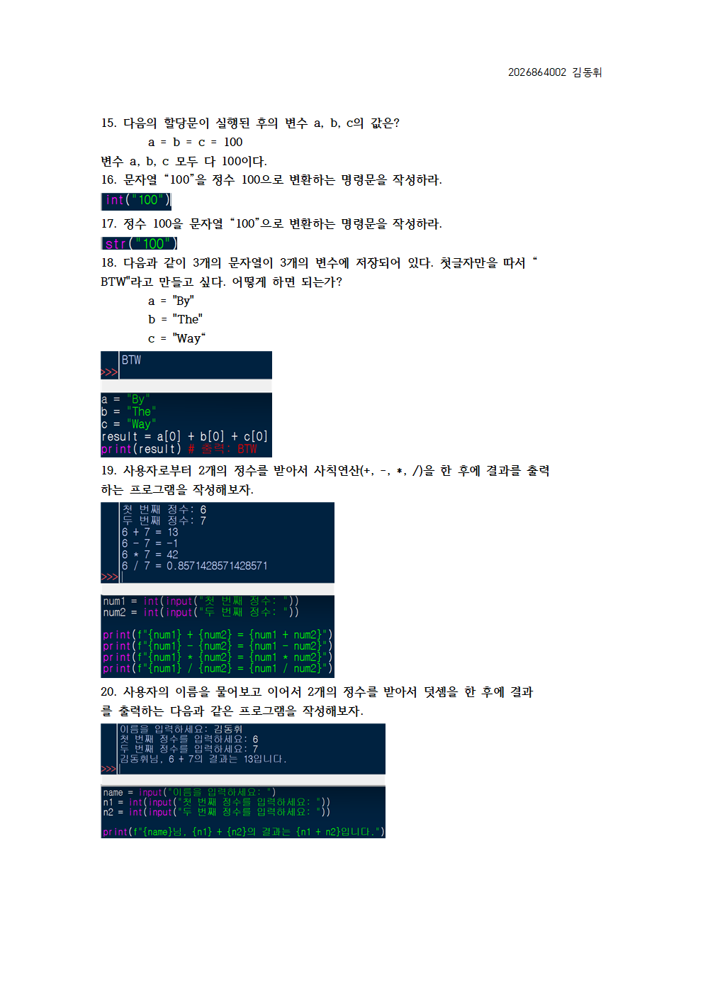
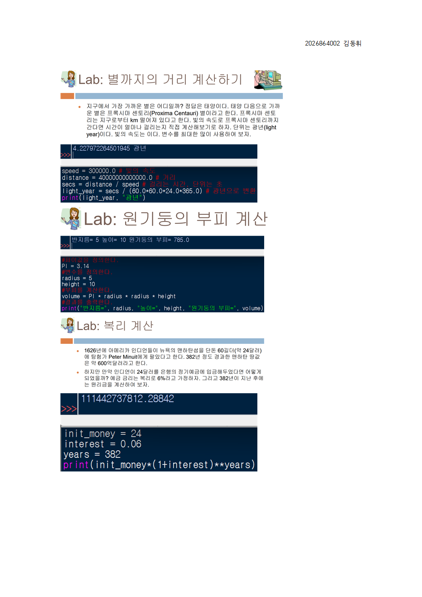
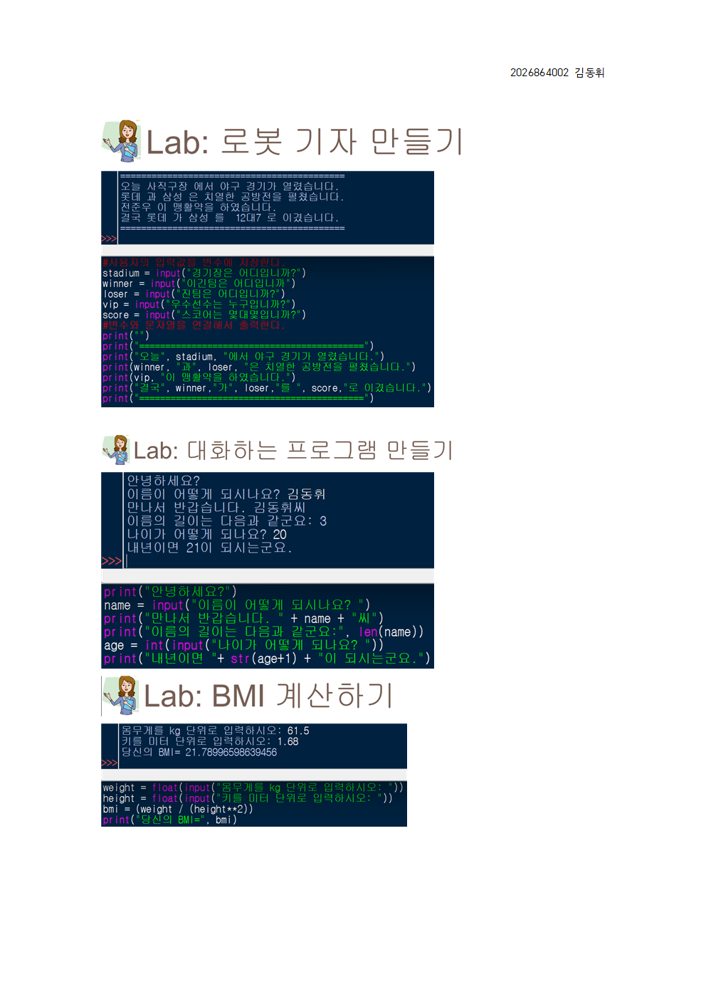
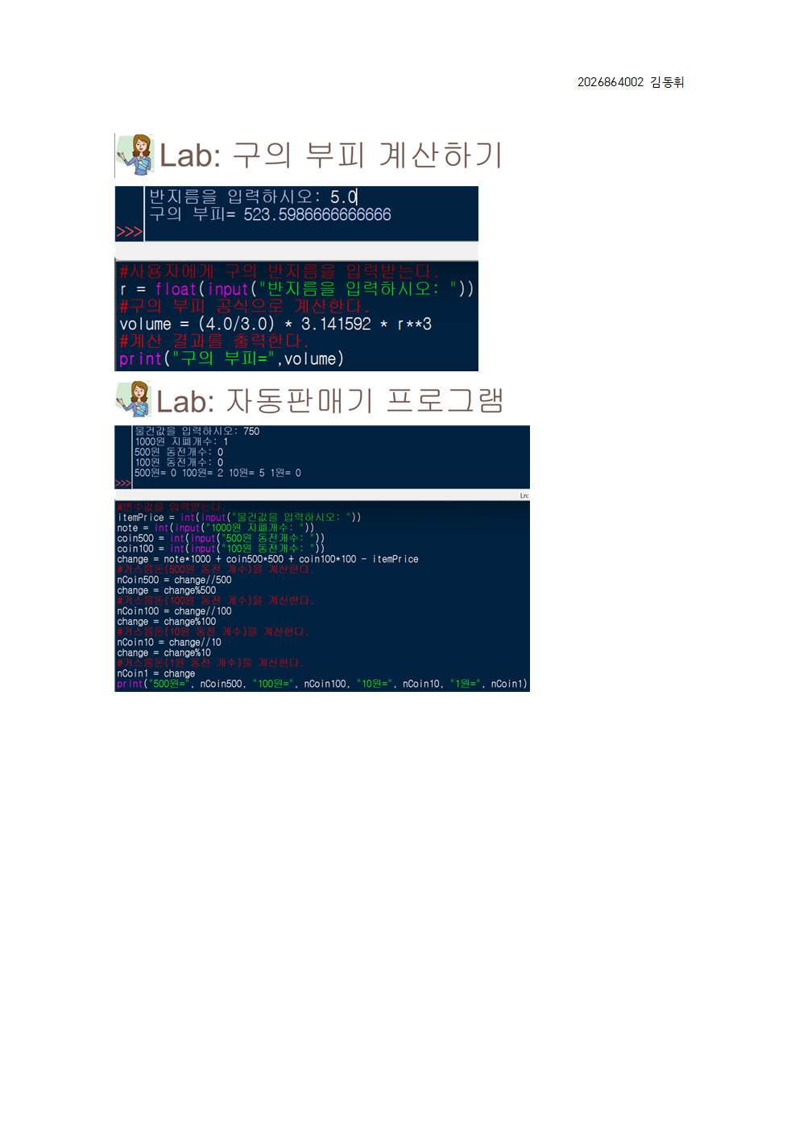
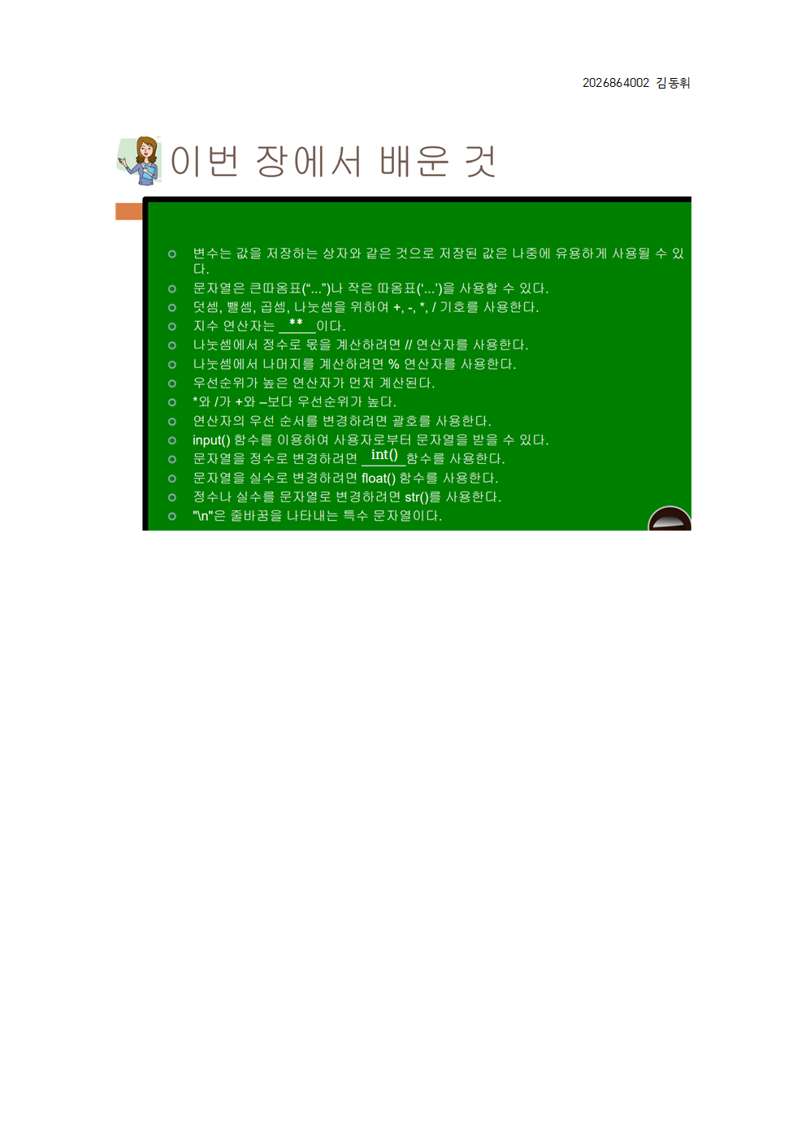
2주차: 변수와 수식

Slide 7
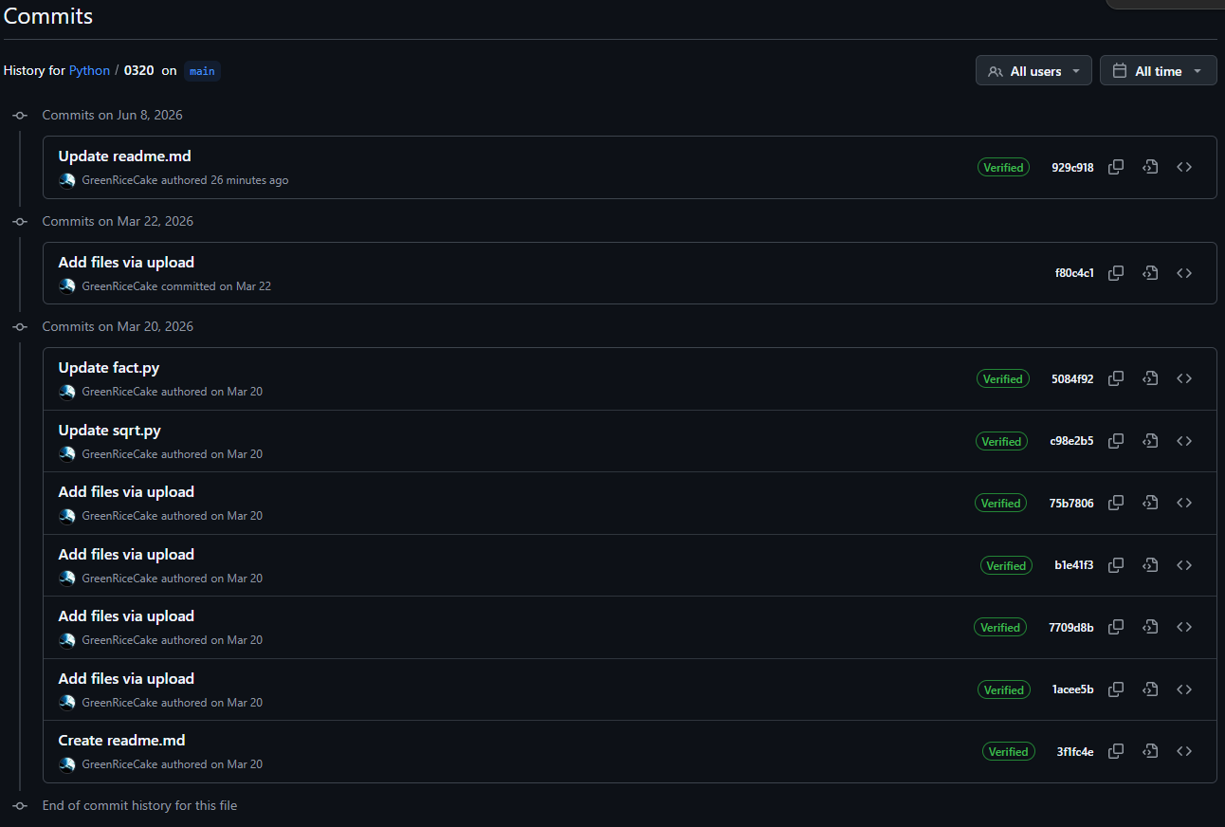
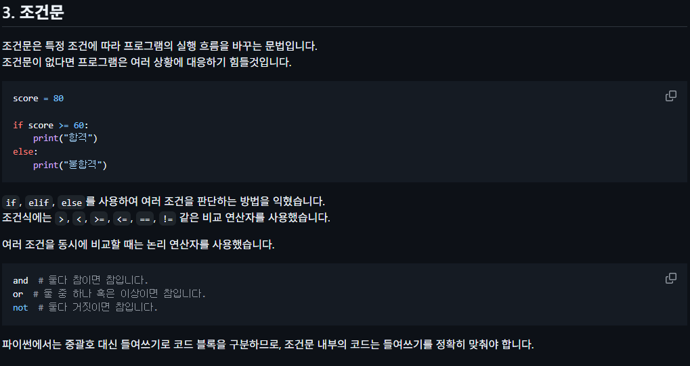
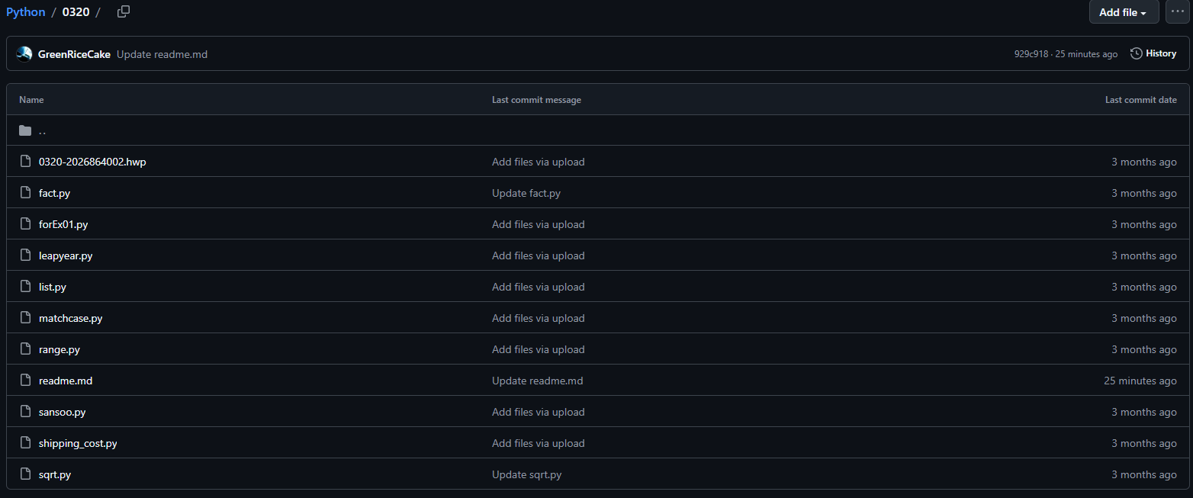
3주차: 조건문

Slide 8
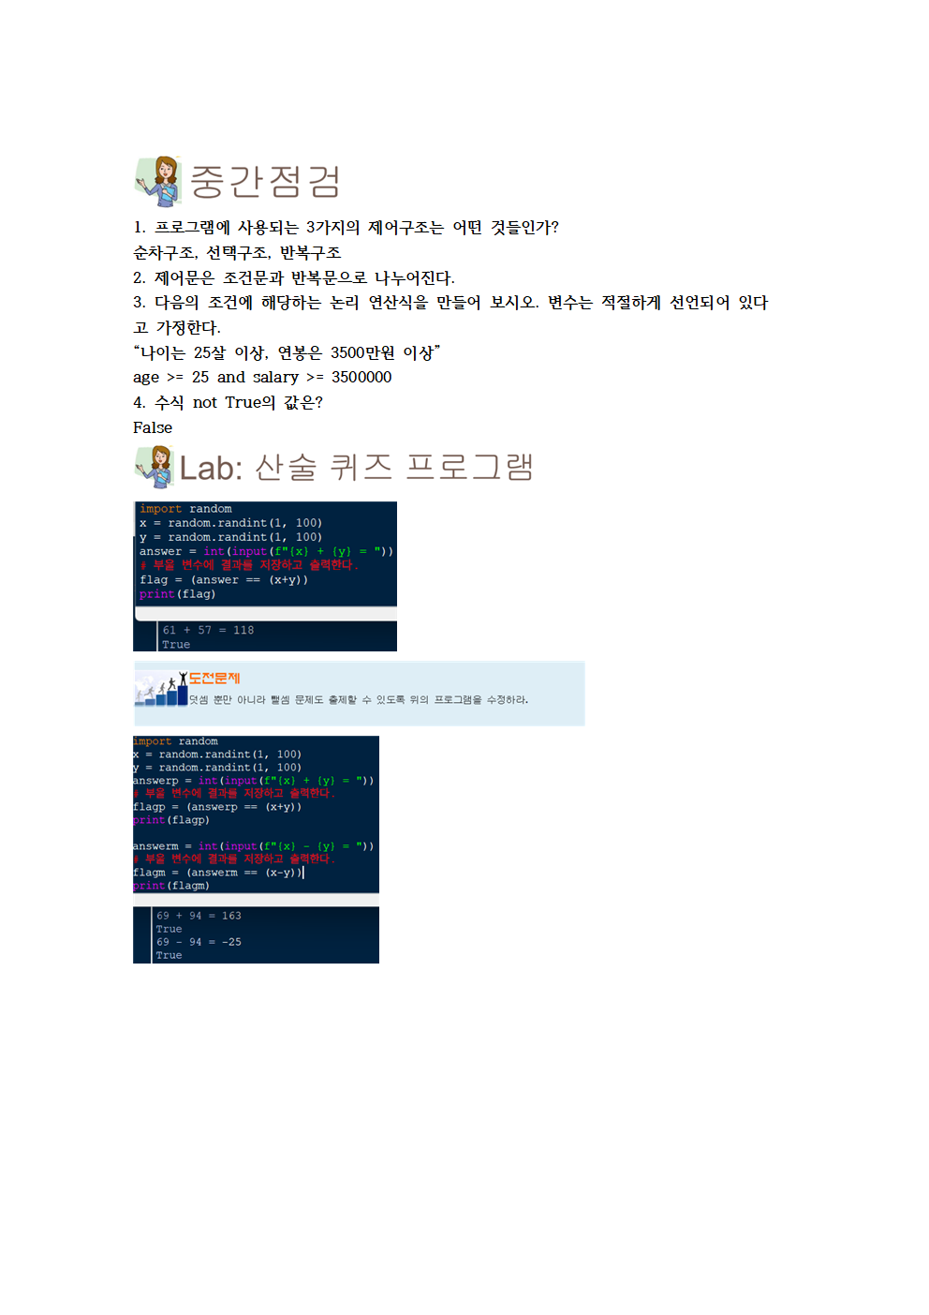
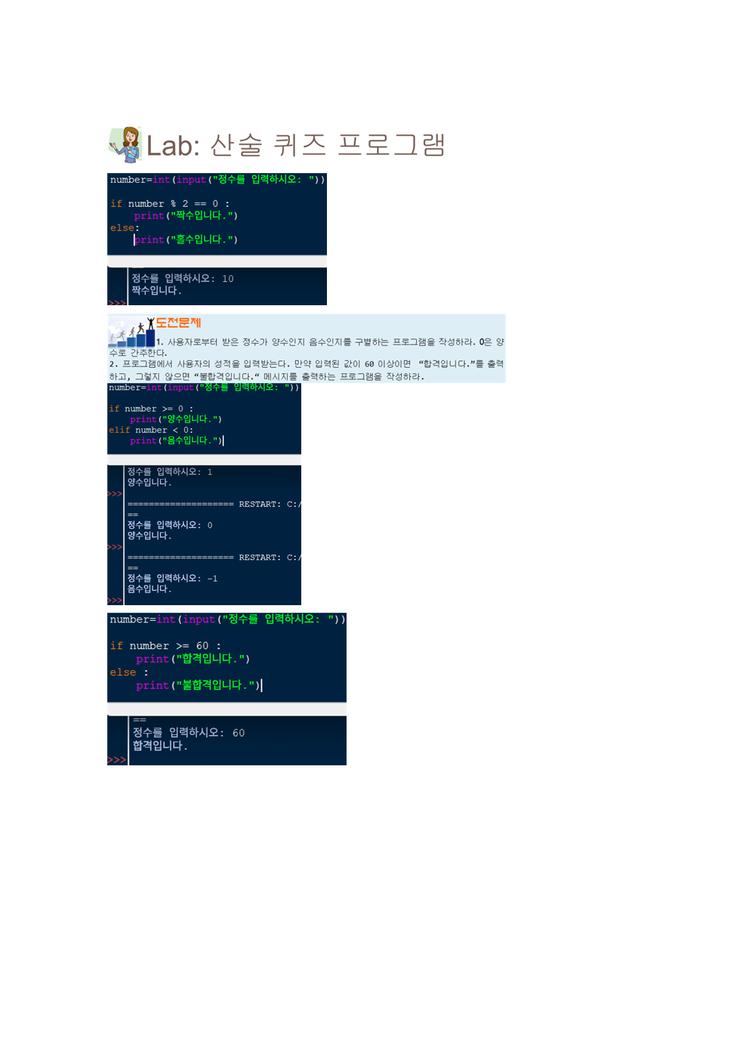
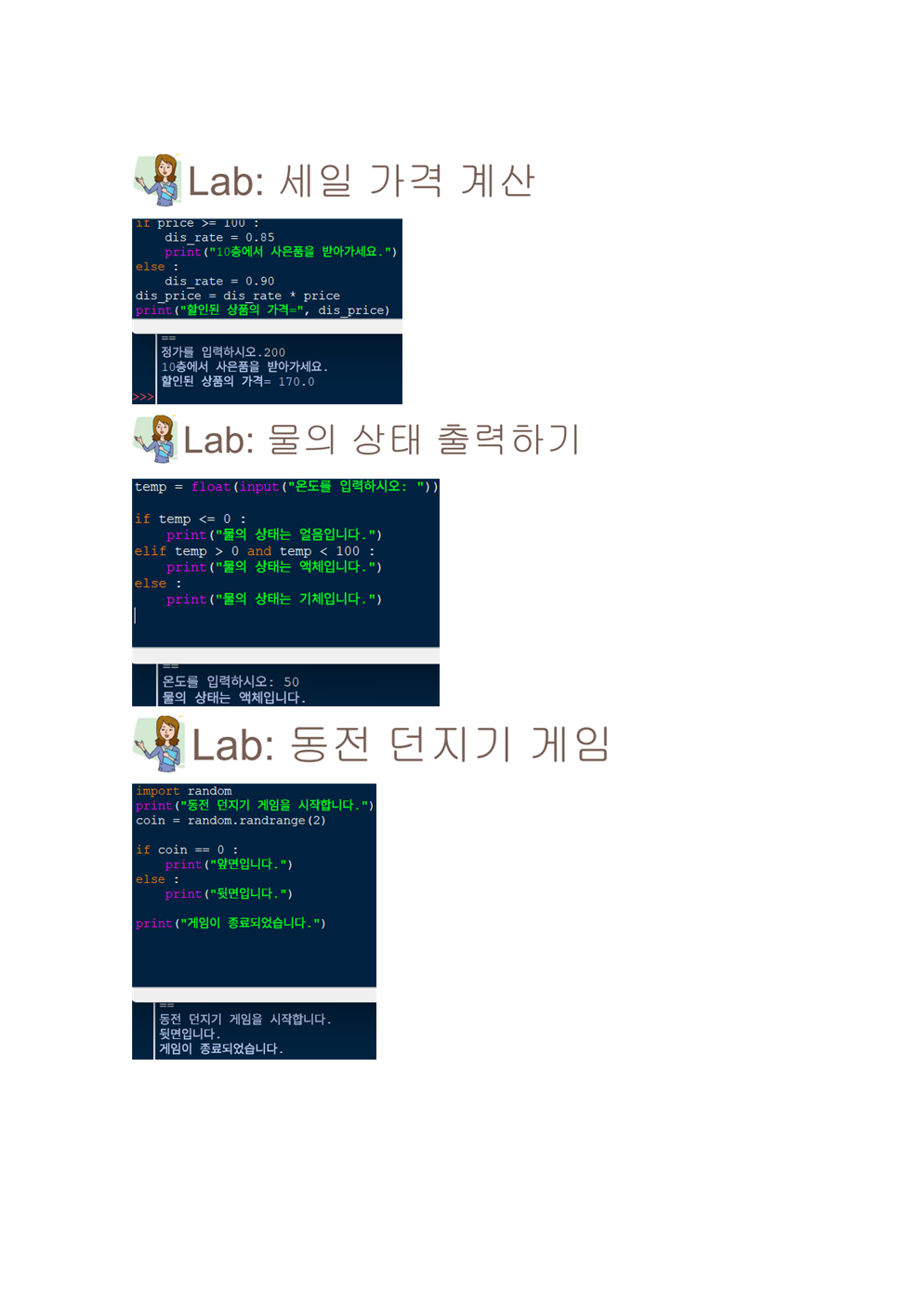
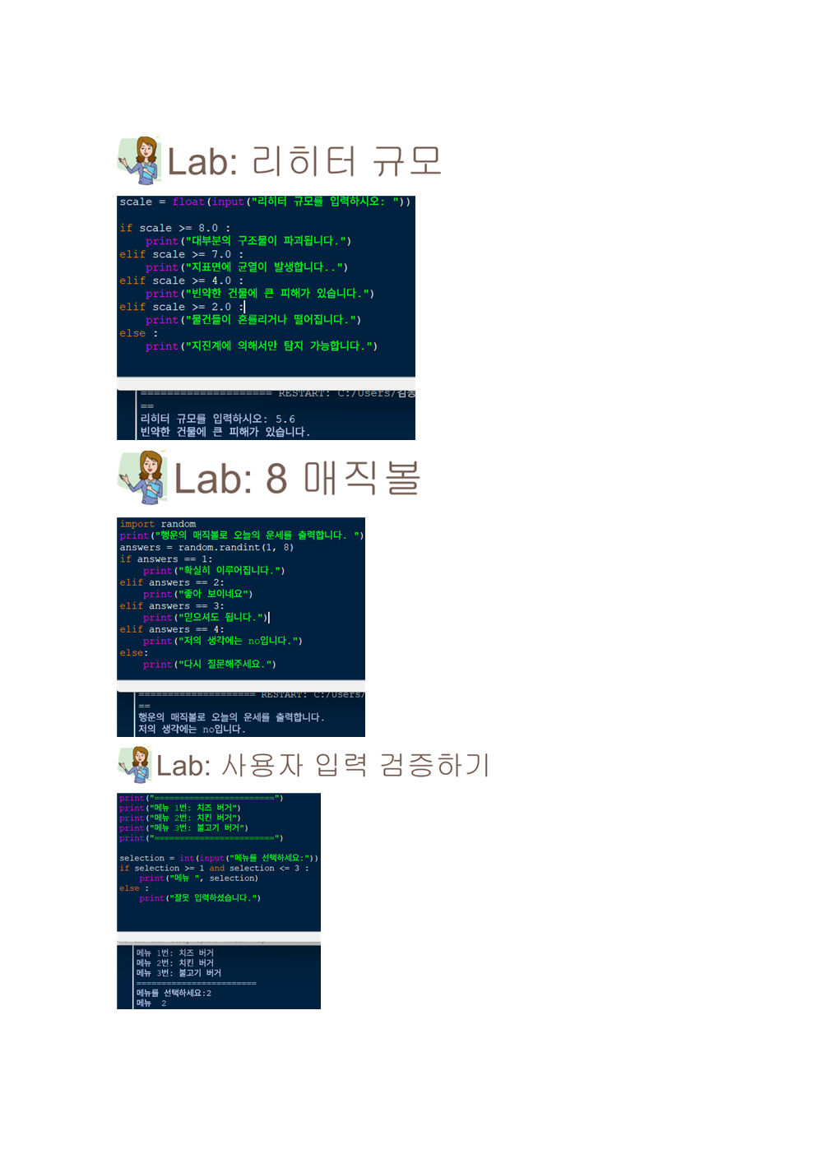
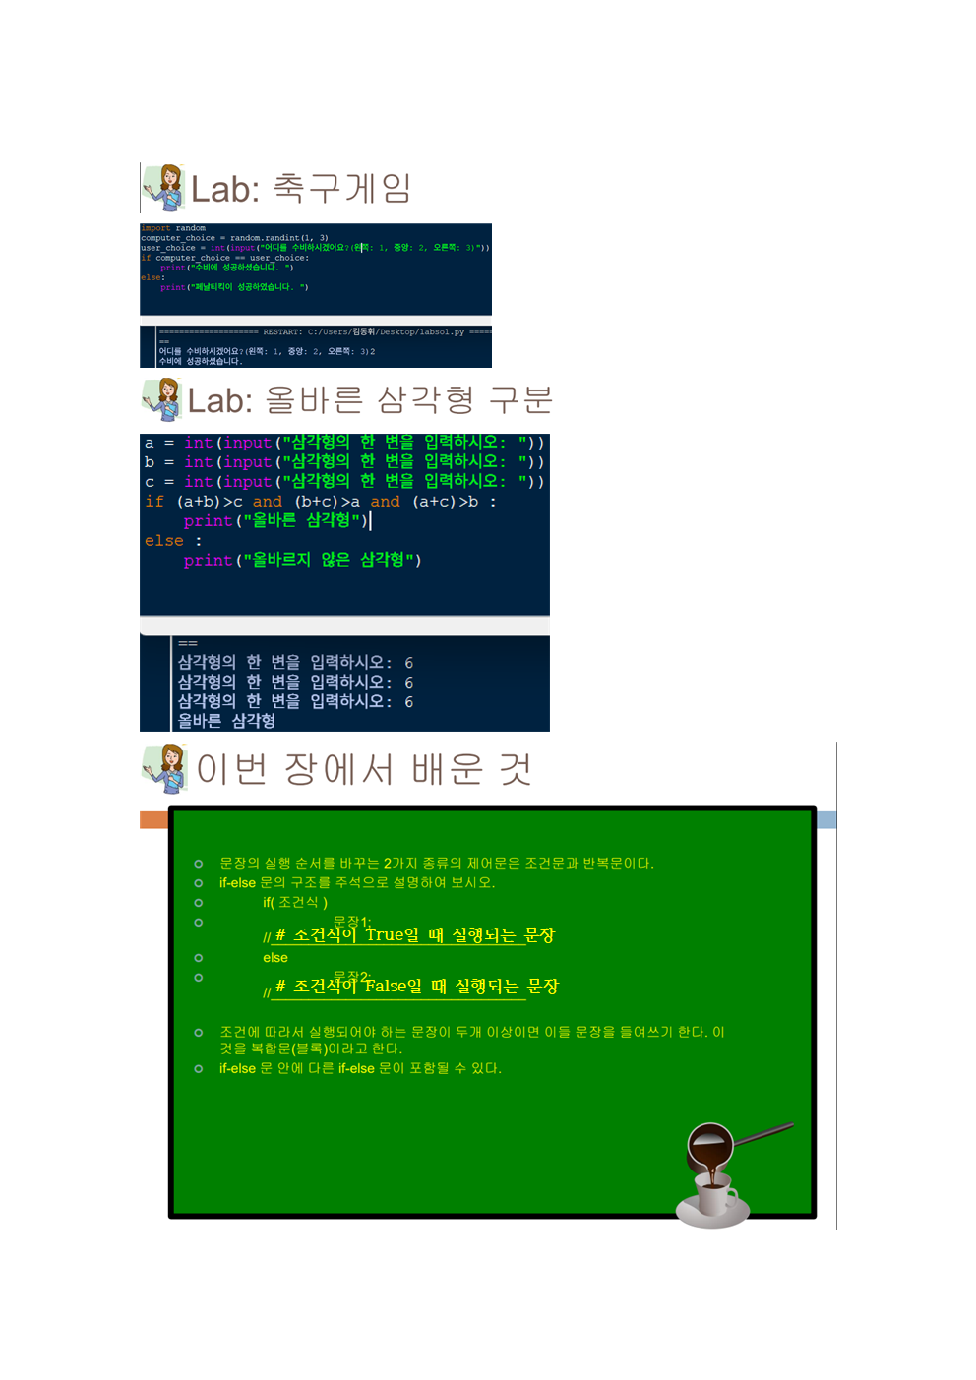
3주차: 조건문

Slide 9
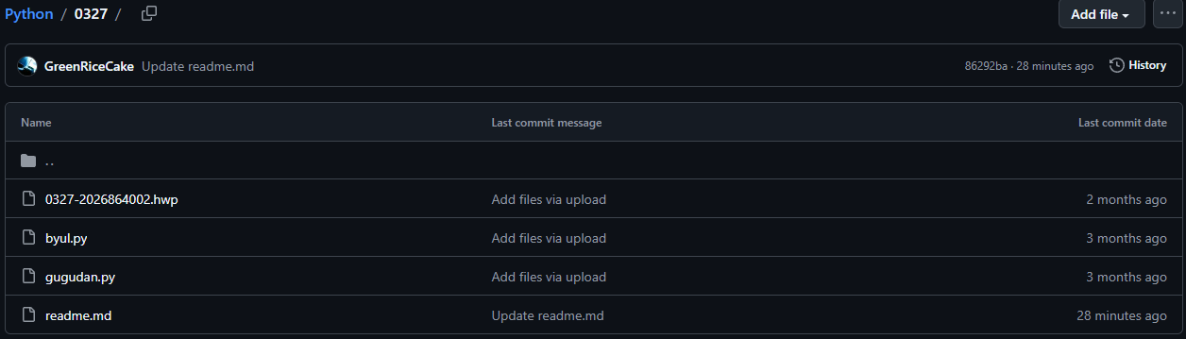
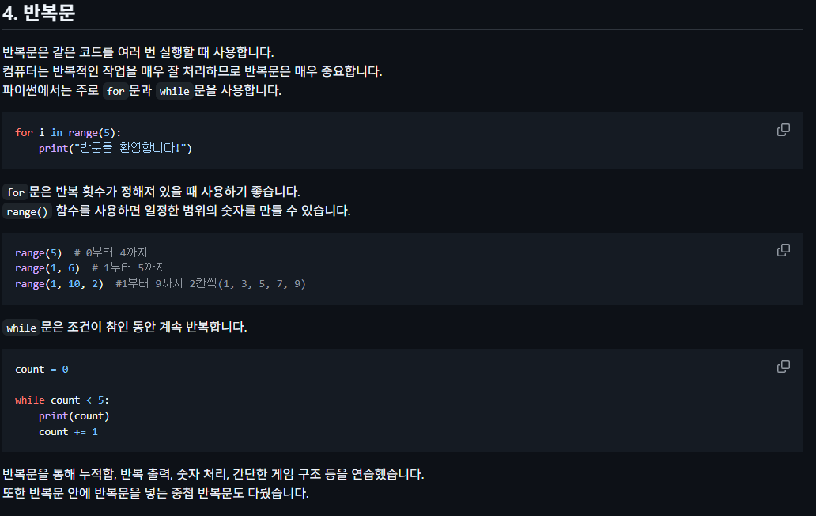
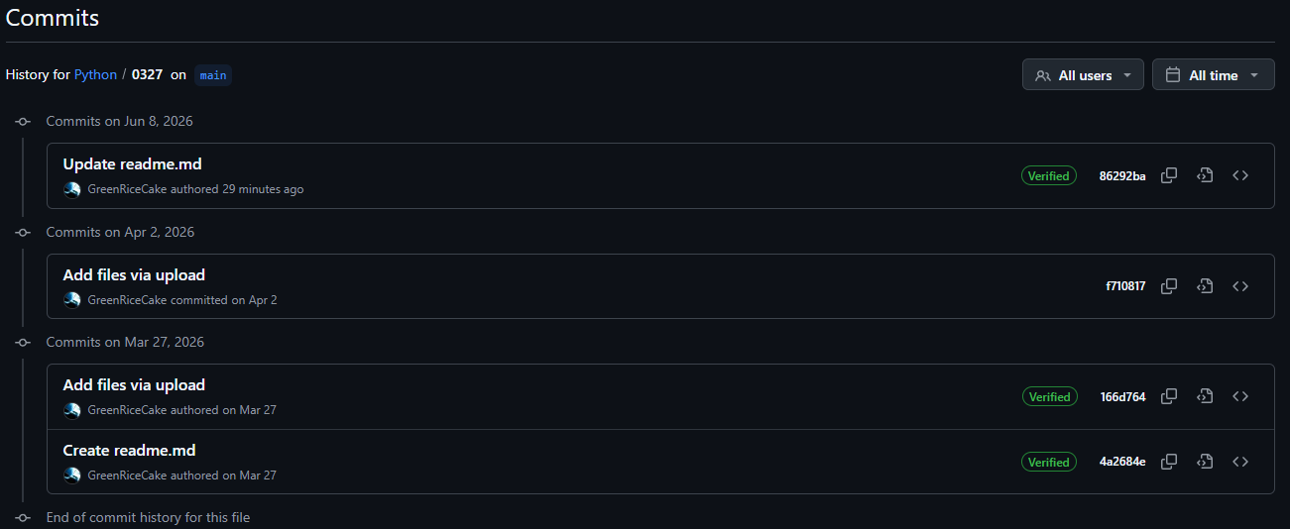
4주차: 반복문

Slide 10
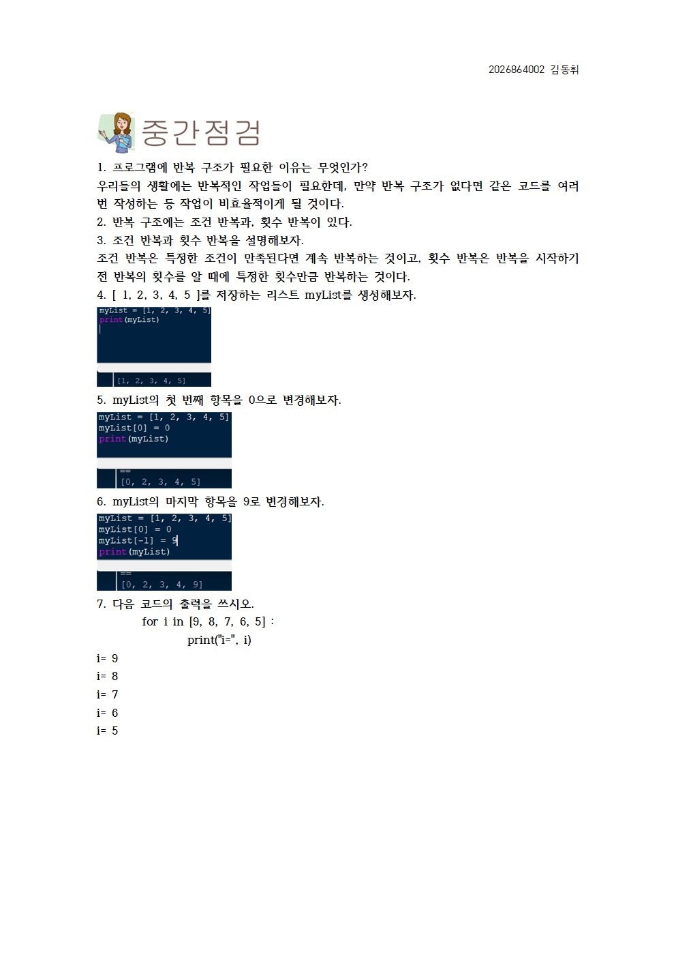
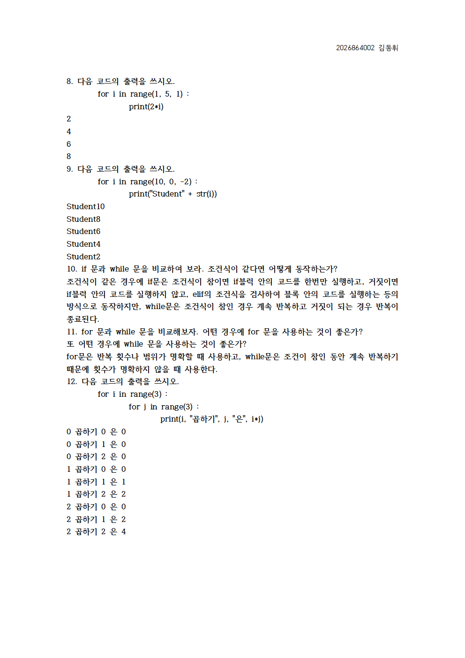
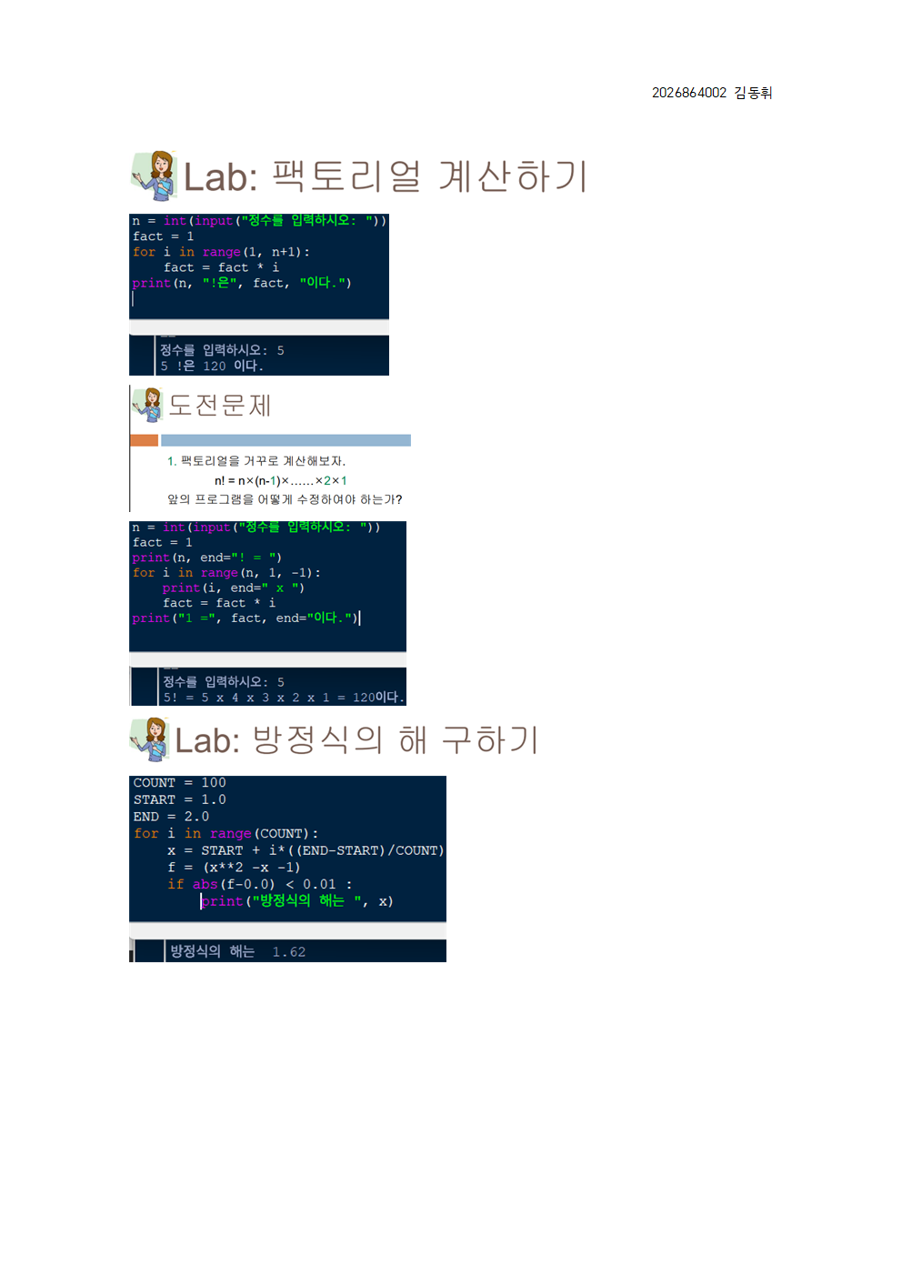
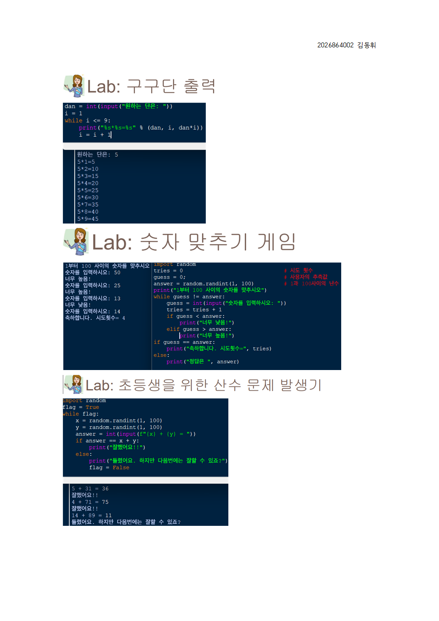
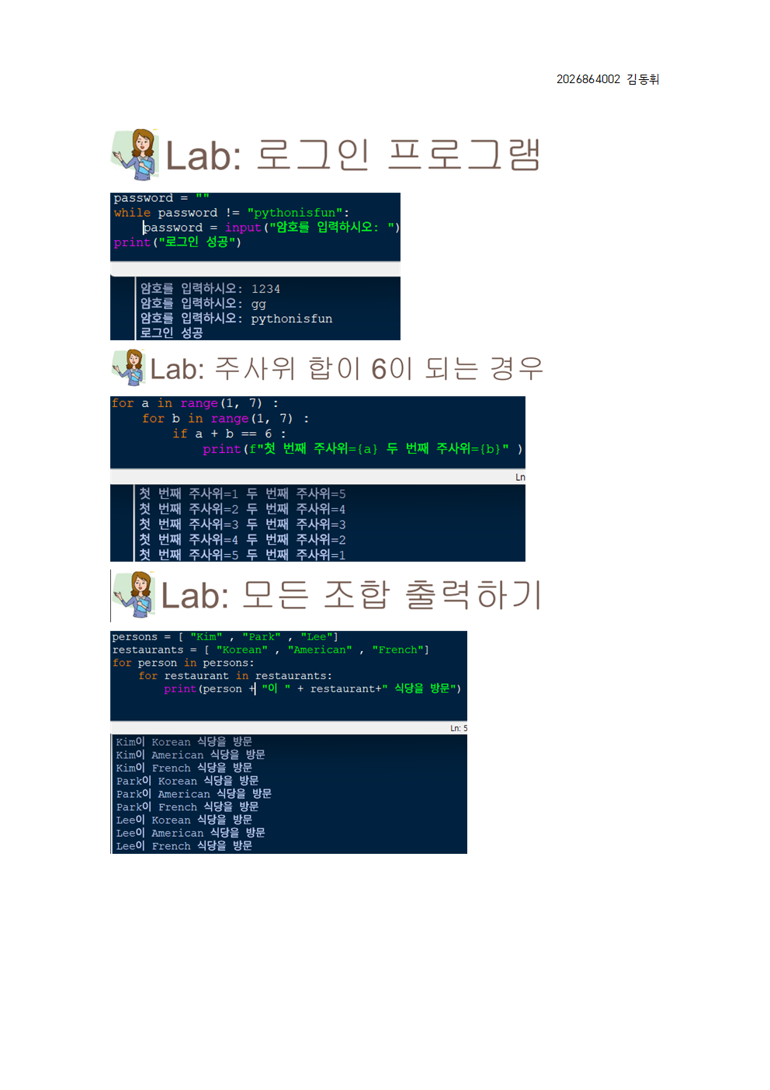
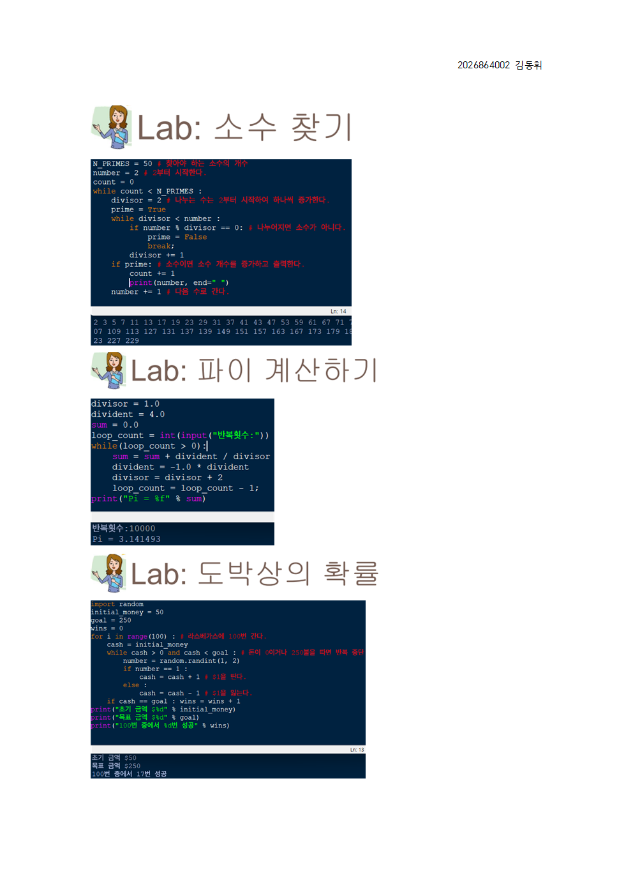
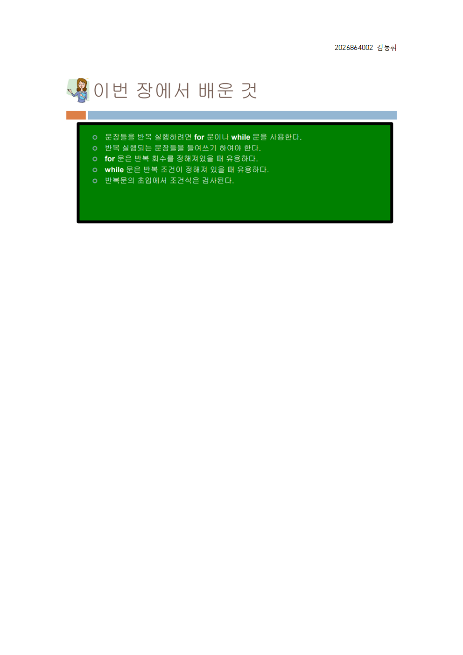
4주차: 반복문

Slide 11
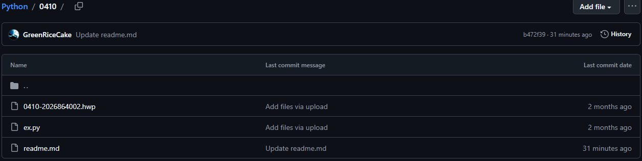
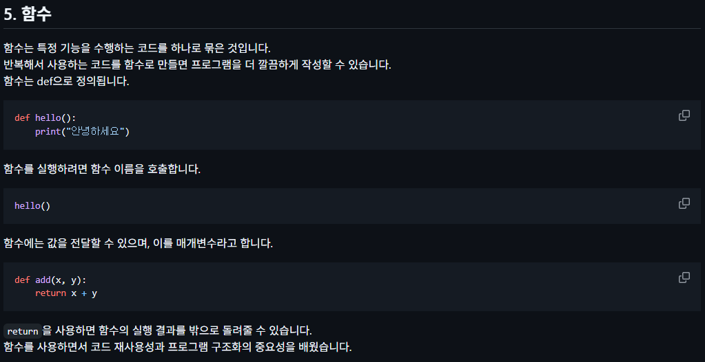
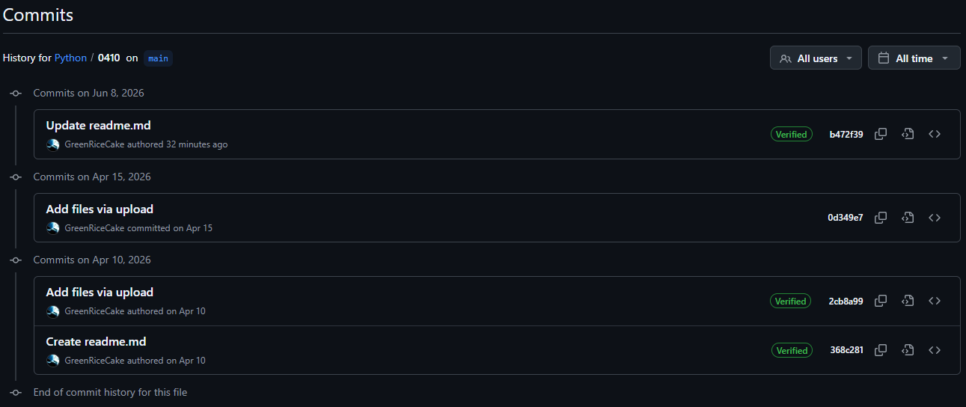
5주차: 함수

Slide 12
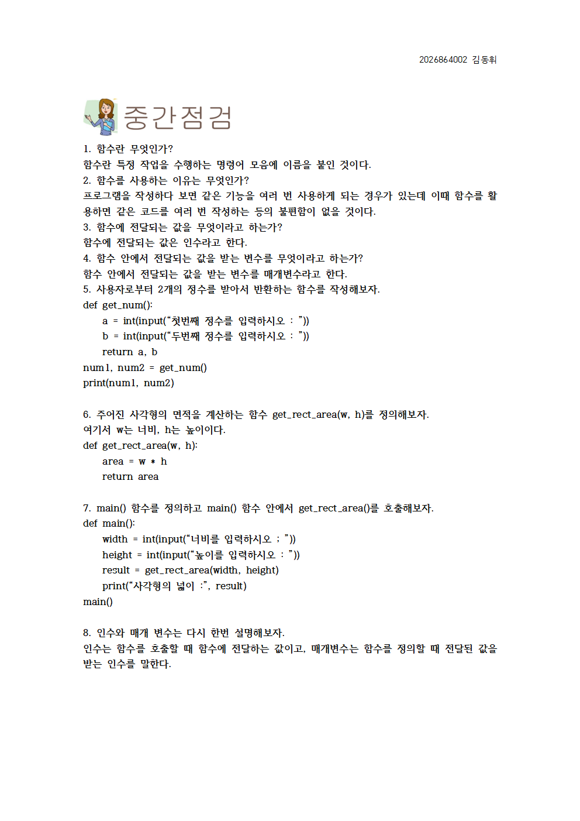
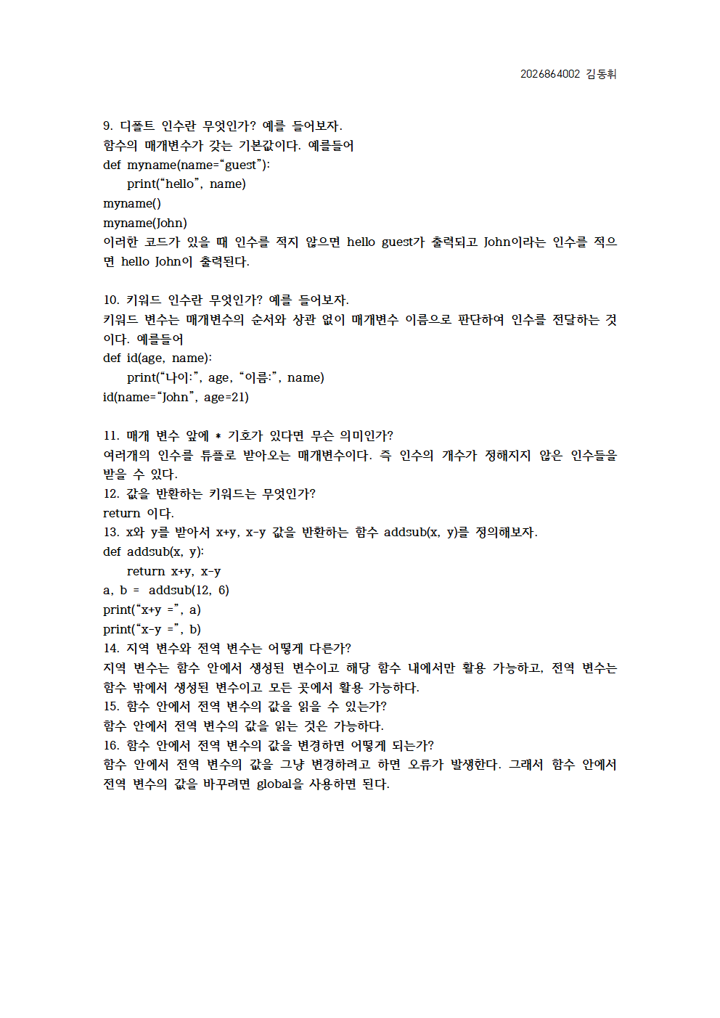
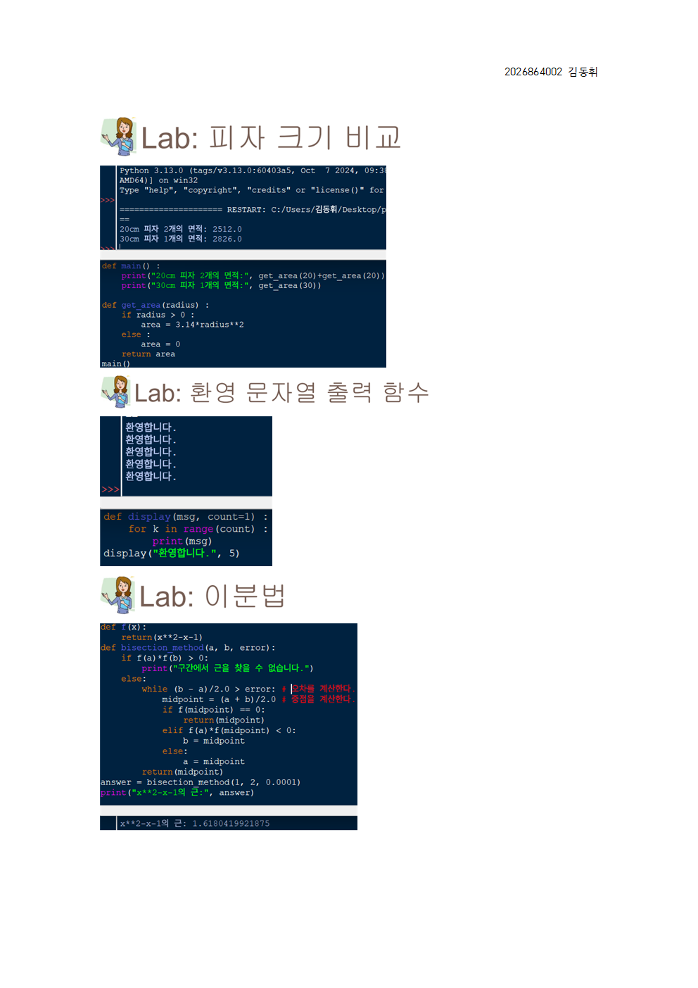
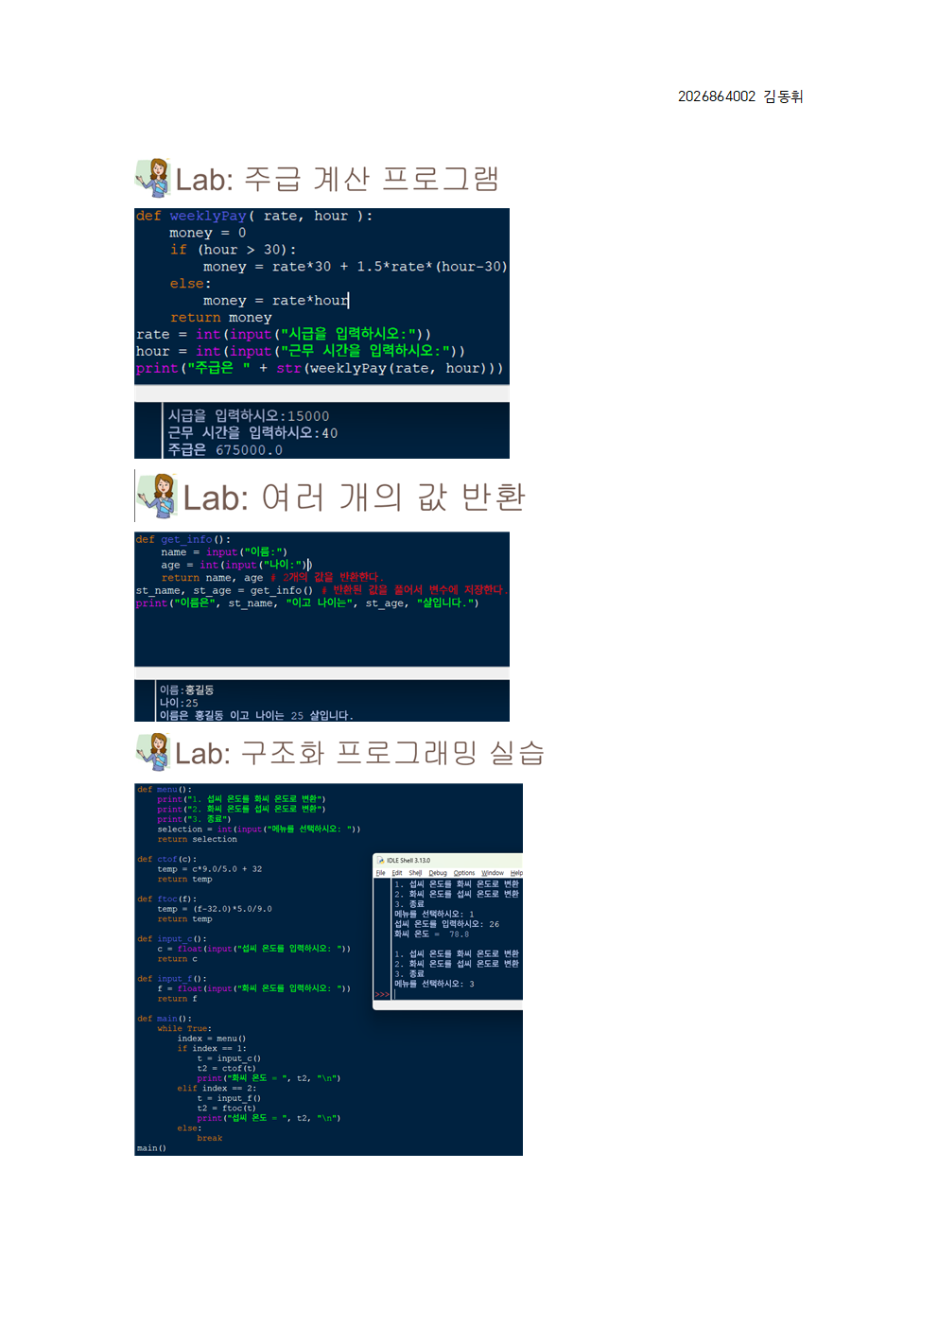
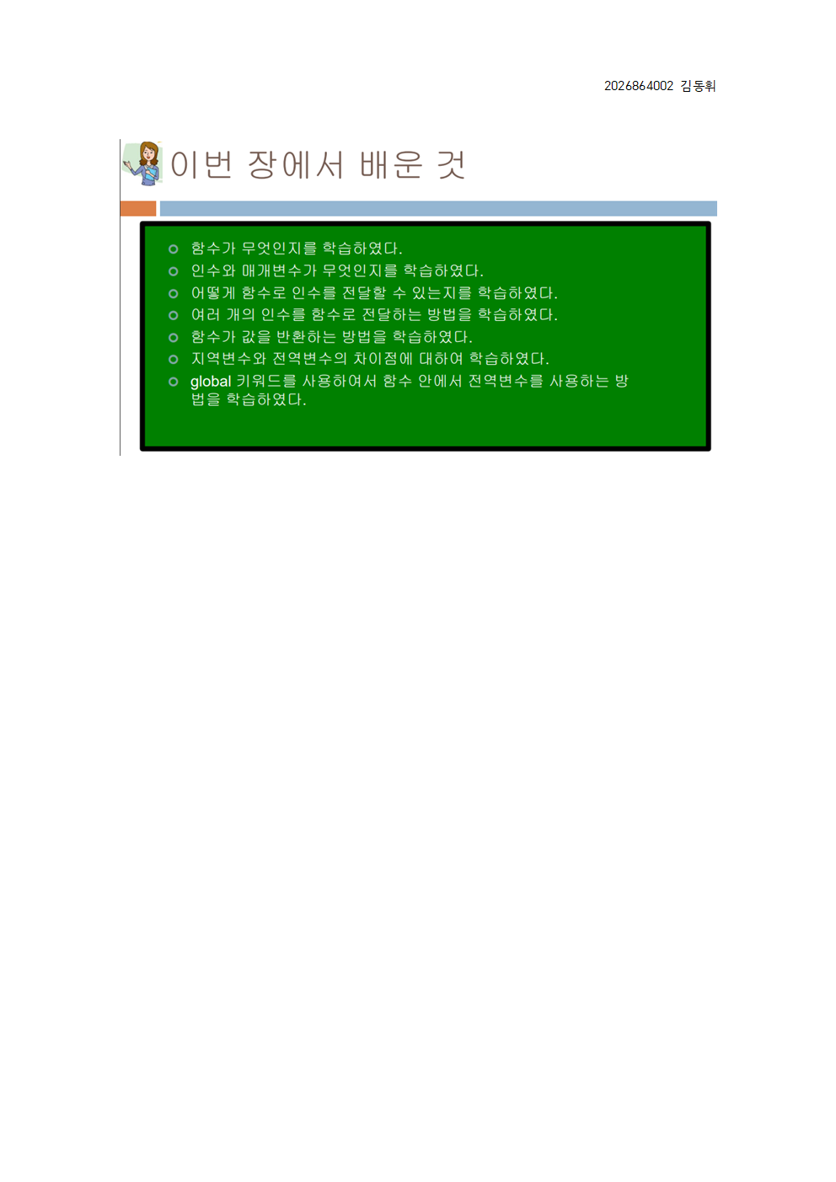
5주차: 함수

Slide 13
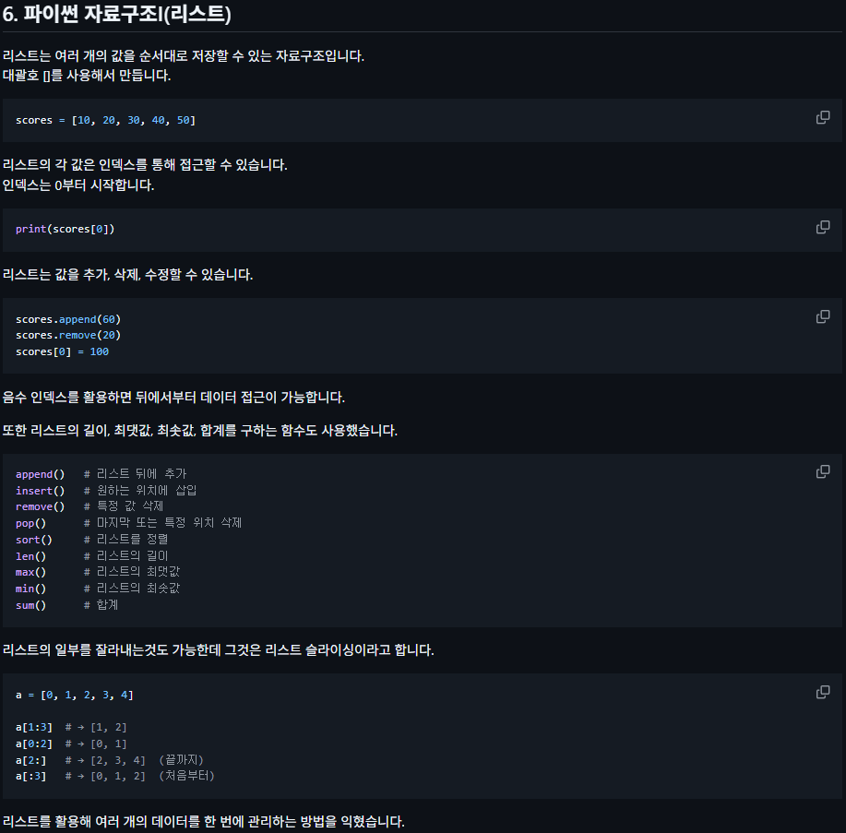
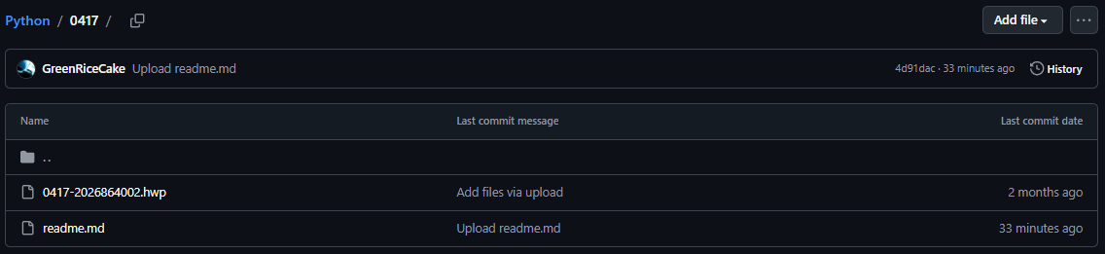
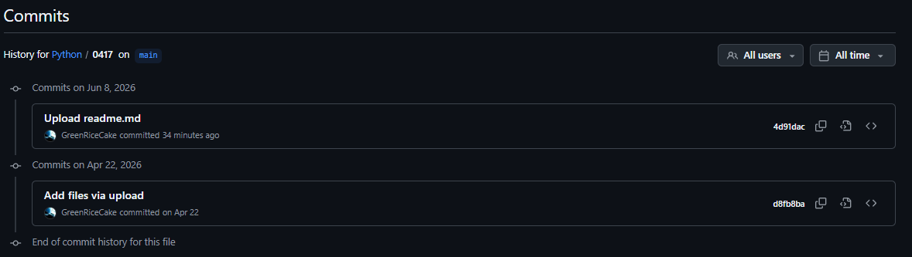
6주차: 파이썬 자료구조I(리스트)

Slide 14
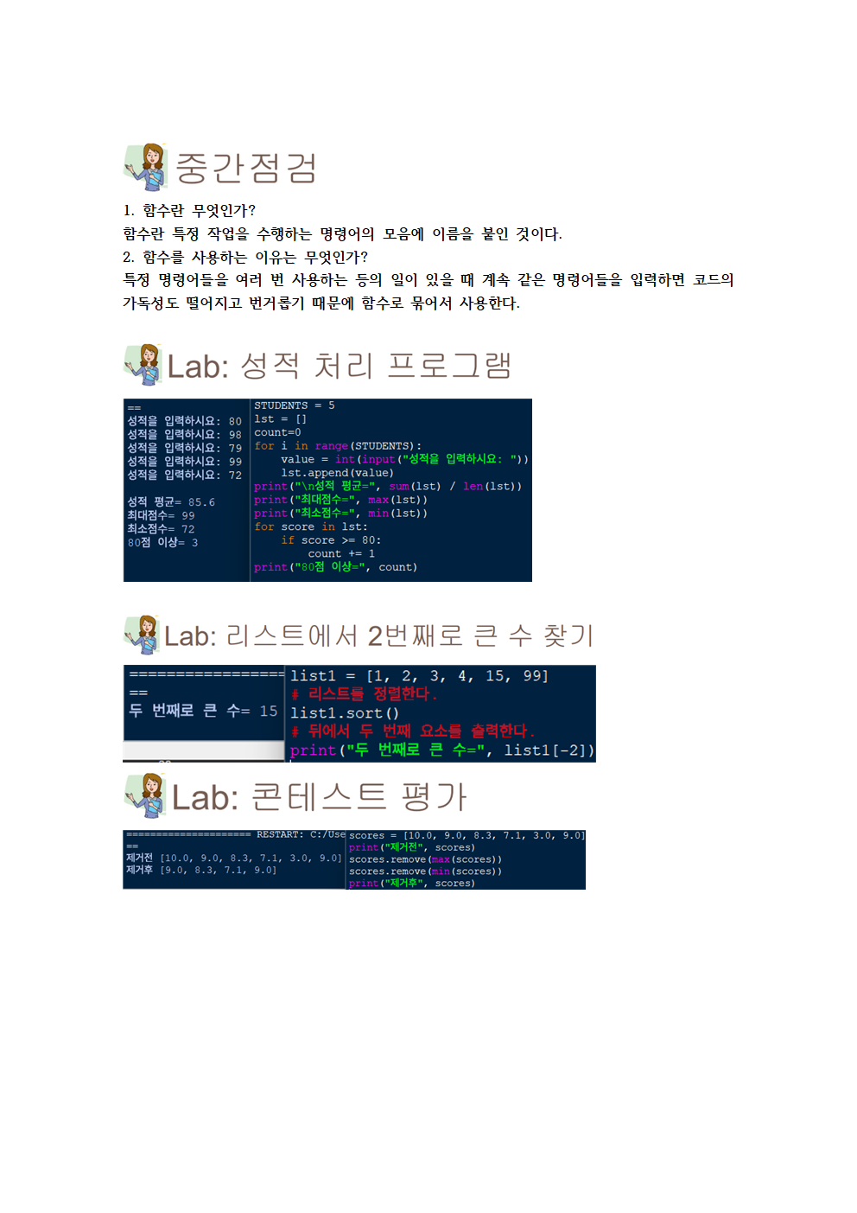
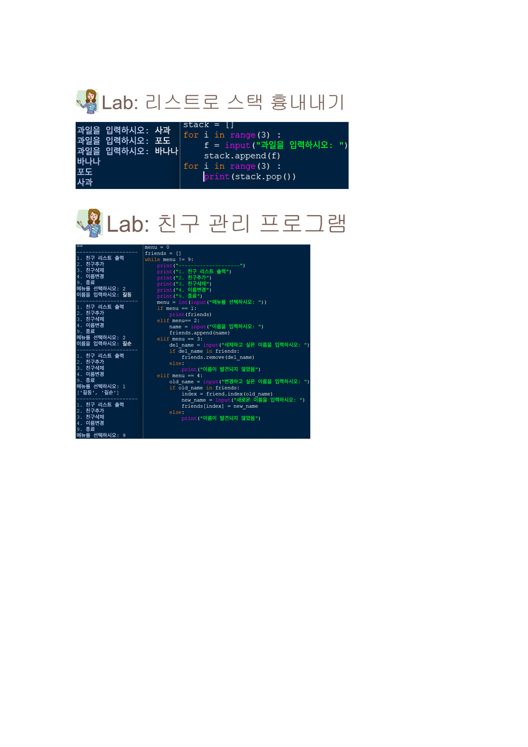



6주차: 파이썬 자료구조I(리스트)

Slide 15



7주차: 파이썬 자료구조II

Slide 16





7주차: 파이썬 자료구조II

Slide 17



8주차: 객체와 클래스

Slide 18






8주차: 객체와 클래스

Slide 19
카드 뽑기 게임

Slide 20


Slide 21


Slide 22



Slide 23



Slide 24


Slide 25


Slide 26




Slide 27
느낀점
이번에 파이썬 수업에서 배운 변수, 조건문, 반복문, 함수, 리스트, 딕셔너리, 클래스 등의 내용을 바탕으로 카드 뽑기 게임 GUI 프로그램을 만들어 보면서, 단순히 문법을 외우는 것보다 직접 프로그램을 만들어 보는 것이 더 중요하다는 것을 느꼈다.
카드를 리스트로 만들고, 반복문으로 문양과 숫자를 조합하며, random.shuffle()로 카드를 섞는 과정은 수업에서 배운 내용을 적용해 볼 수 있어서 의미 있었다. 또한 pop()으로 카드를 한 장씩 뽑고 조건문으로 목표 카드와 비교하면서 리스트와 조건문이 실제 프로그램에서 어떻게 사용되는지 이해할 수 있었다.
하지만 가장 어렵게 느껴진 부분은 Tkinter를 이용해 GUI를 구성하는 과정이었다. 콘솔 프로그램과 달리 버튼, 라벨, 캔버스, 리스트박스 등을 화면에 배치해야 했고, 버튼을 눌렀을 때 함수가 실행되도록 연결하는 부분도 처음에는 복잡하게 느껴졌다. 특히 카드 그림을 Canvas에 직접 그리고, 남은 카드 수나 뽑은 횟수 같은 화면 정보를 계속 갱신하는 과정에서 GUI 프로그램은 단순히 기능만 만드는 것이 아니라 화면 구성과 사용자 조작까지 함께 생각해야 한다는 것을 알게 되었다.
이번 프로젝트를 통해 파이썬의 기본 문법들이 하나의 프로그램을 만들기 위해 함께 사용된다는 것을 알게 되었고, Tkinter를 사용하면서 사용자가 직접 조작할 수 있는 프로그램을 만드는 경험을 할 수 있었다. 앞으로는 카드 이미지 적용, 점수 시스템, 카드 맞히기 기능 등 더 다양한 기능을 추가한 프로그램도 만들어 보고 싶다.

Slide 28
예상 점수
GitHub : 15점
프로젝트 발표 : 15점
총합 30점

Slide 29
감사합니다!

